Slide 1
FORMAÇÃO DE BOAS PRÁTICAS PARA EQUIPAMENTOS DE PROTEÇÃO INDIVIDUAL (EPI)

Slide 2
PREÂMBULO (PARA O FORMADOR)
Como parte do programa de formação de implementação de Boas Práticas, a NEPSI tem vindo a desenvolver um conjunto de recursos educacionais.
Cada pacote de formação, em PowerPoint, trata um tópico relevante para os trabalhadores de todas as indústrias que utilizam materiais que contêm sílica cristalina. Os pacotes fornecem informações acerca dos riscos da exposição ao pó relacionados a cada tópico, bem como, quais as boas práticas e medidas disponíveis para redução dos mesmos. O propósito desta formação é informar e educar os trabalhadores para os ajudar a utilizar as medidas de controlo eficazmente e reduzir a sua exposição à sílica cristalina respirável (RCS) no local de trabalho.
Utilize o modelo em branco e respetivos espaços reservados para adicionar informação relevante a este pacote de formação conforme seja necessário.

Slide 3
POR FAVOR, TOME NOTA
A informação de formação contida neste PowerPoint é de natureza consultiva e informativa. Não constitui uma norma ou regulamento, e não cria novas obrigações legais nem altera as obrigações existentes definidas pela legislação e política de saúde.

Slide 4
INTRODUÇÃO
Aprender a proteger-se contra os perigos relacionados com o trabalho é uma prioridade.
Durante esta formação irá aprender a:
O que é um Equipamento de Proteção Individual (EPI) e como este pode ajudar a minimizar a nossa exposição à RCS que nos é prejudicial
Quando e como utilizar um EPI
Melhores práticas para a utilização de EPI
Texto a ser preenchido pelo formador - caso tenha adicionado um slide personalizado, insira uma breve visão geral do material para contextualização
Notes:
A exposição excessiva à sílica cristalina respirável (RCS) pode conduzir a graves problemas de saúde para os trabalhadores a longo prazo. Daí que seja importante que todos os trabalhadores estejam cientes das melhores práticas que limitam ou eliminam a exposição ao pó de sílica.
Esta formação em PowerPoint abrange a utilização correta de equipamento de proteção individual (EPI) para trabalhadores expostos ao pó de sílica cristalina respirável (RCS).

Slide 5

TÉCNICAS DE CONTROLO DE POEIRAS
BOA HIGIENIZAÇÃO / GESTÃO DOMÉSTICA
Lavar a roupa do trabalho e aspirar o pó produzido pelos processos impede a acumulação de pó com o tempo - um espaço de trabalho limpo é um espaço seguro
ÁGUA
Manter os processos humedecidos evita que o pó seja transportado pelo ar, dado que, as partículas são capturadas através da água
O EPI é uma das cinco principais técnicas de controlo de poeiras.
EQUIPAMENTO DE PROTEÇÃO
EPI (por exemplo, máscaras) protegem os trabalhadores do pó quando todas a outras medidas de controlo se tornam insuficientes ao controlo dos riscos de exposição
FECHADO
Realizar processos de produção de RCS num sistema fechado previne a exposição ao pó na sua origem
EXTRAÇÃO / VENTILAÇÃO
Captura a RCS na fonte, antes de ficarmos expostos a esta, além disso, faz a substituição do ar contaminado por ar limpo.

Slide 6

TIPOS DE EPI
Abafadores auditivos
Capacete
Óculos de proteção
Máscara / equipamento de proteção respiratória
Macacão
Casaco
Botas
Luvas
Notes:
Um EPI é todo e qualquer vestuário ou equipamento desenhado para proteger quem o utiliza de quaisquer lesões ou infeções.
Embora o EPI deva estar disponível em todos os locais, a sua utilização deve ser um último recurso quando todas as medidas de controlo tiverem sido experimentadas e não tiverem conseguido proporcionar um controlo suficiente à exposição ao pó.

Slide 7
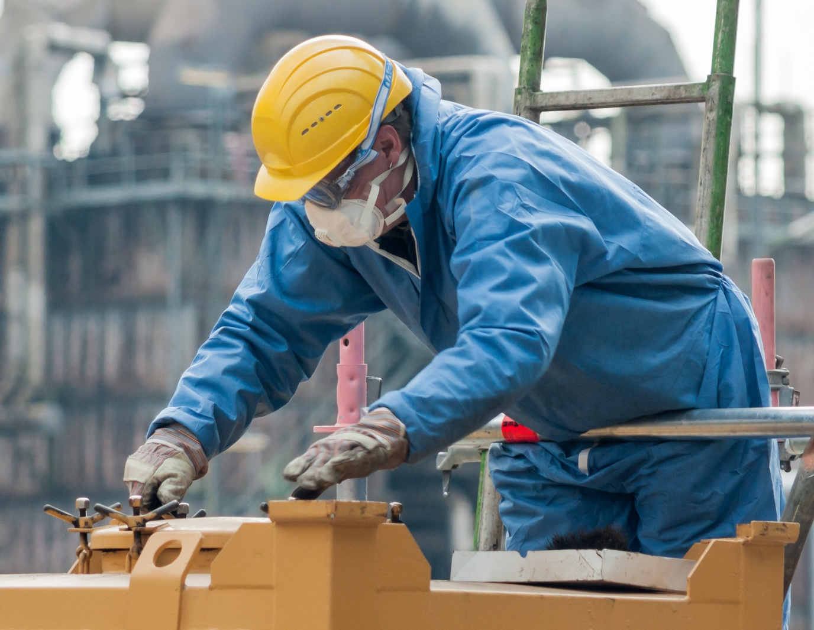
PORQUE É IMPORTANTE UTILIZAR O EPI?
O EPI é utilizado para proteger o seu utilizador contra danos e perigos físicos no local de trabalho, incluindo o pó de sílica cristalina respirável
A utilização de EPI (quando necessário) é importante porque é uma medida preventiva no controlo do risco
O equipamento de proteção respiratória ajuda a minimizar a nossa exposição ao pó de sílica cristalina respirável (RCS) que nos é prejudicial

Slide 8


RISCOS INERENTES A ESTA ATIVIDADE
O bom funcionamento deste equipamento é essencial para que nos possamos proteger da RCS
A exposição prolongada a níveis elevados de RCS pode causar doenças pulmonares incapacitantes
É importante que nos protejamos da exposição a este pó transportado pelo ar todos os dias.
Se hoje seguirmos boas práticas estamos a proteger a nossa saúde no futuro.
Como irá passar a sua reforma?

Slide 9
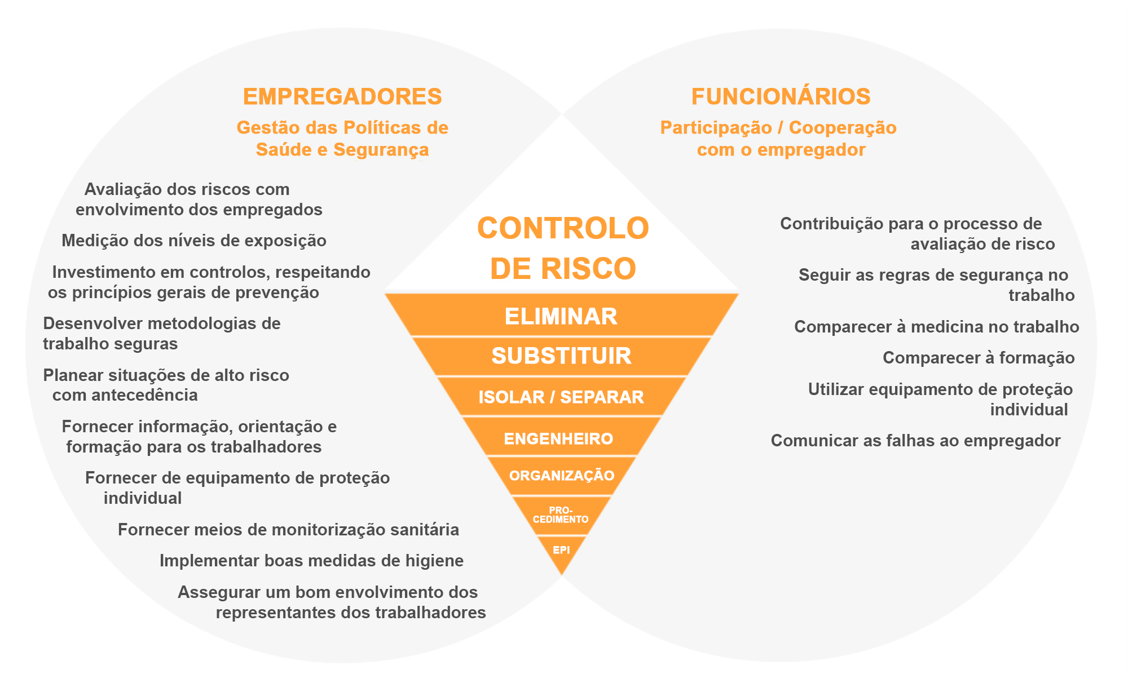
HIERARQUIA DO CONTROLO DE RISCO
Visto que o EPI só protege quem o utiliza, podendo ser mal utilizado ou danificado, este não é totalmente confiável.
Os trabalhadores só devem utilizar o EPI quando solicitado e como último recurso quando os outros métodos de controlo não são suficientes.
Notes:
O diagrama seguinte resume o processo de gestão do risco, tanto na perspetiva do empregador como do empregado, quando aplicado ao controlo da sílica cristalina respirável. Os sistemas de saúde e segurança implementados nas empresas devem ser respeitados tanto pelo empregador como pelo empregado.

Slide 10
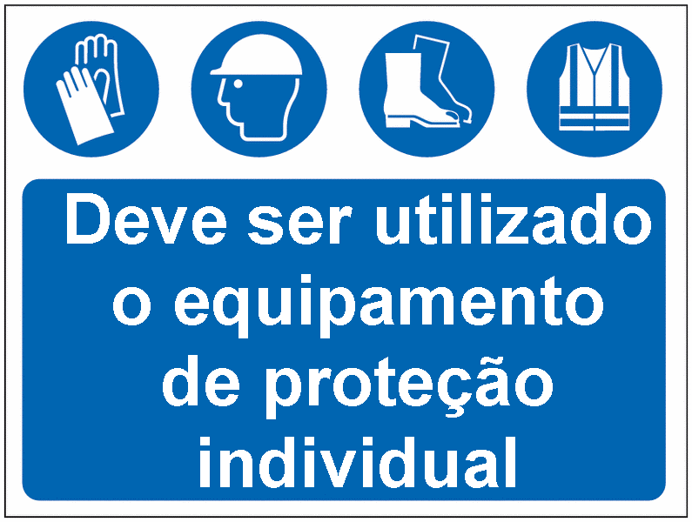
QUAL O EPI QUE UTILIZAMOS?
Texto para o formador - Inserir informação sobre EPI relacionada com este contexto de trabalho em específico.
Notes:
O EPI só deve ser utilizado quando se dão instruções específicas para tal e deve ser selecionado com base no desempenho (por exemplo, fator de proteção), conforto e durabilidade.
As tarefas que requerem a utilização de EPI serão indicadas com a sinalização e pictogramas apropriados.
O vestuário de proteção (macacão) deve ser utilizado durante todas as tarefas com mais pó. O macacão escuro pode ser usado para ajudar a indicar se está contaminado pelo.

Slide 11
COMO VERIFICAR SE O EPI ESTÁ DANIFICADO
Antes de se equipar com o EPI, deve verificar se existem danos, tais como:
Rasgões
Cortes
Sujidade de derramamentos
Aberturas, impactos (capacetes, máscaras, óculos de proteção, biqueiras de aço)
Troque de imediato os EPI danificados.
(macacão, Luvas, Botas)
Notes:
Uma vez confirmado que o EPI é necessário para a tarefa em questão, os trabalhadores devem assegurar-se de que o seu equipamento está livre de danos ou apresenta um desgaste significativo.
Um EPI danificado coloca riscos desnecessários à saúde dos trabalhadores. Se um item for utilizado regularmente, ou for partilhado entre os trabalhadores, é provável que ocorram danos após múltiplas e alargadas utilizações.
Assim que o EPI fique danificado, a sua troca deve ocorrer de forma imediata.

Slide 12
UTILIZAÇÃO CORRETA
Ao utilizar um EPI, deve assegurar-se de que:
É o número correto para si
Não compromete a sua habilidade de levar a cabo a tarefa em segurança (por exemplo, visão demasiado limitada)
É compatível com outros itens complementares de EPI
Notes:
O uso de EPI pode não ser uma experiência confortável, mas é importante assegurar-se de que está a ser usado corretamente.
Artigos como máscaras, óculos e capacetes precisam de ser ajustados para se adaptarem ao tamanho do utilizador.
Ao utilizar múltiplos artigos de EPI (tais como uma máscara de pó e uma viseira de soldadura), certifique-se de que são compatíveis.
Esteja também ciente de outros fatores que podem reduzir a eficácia dos EPI, tais como os pelos faciais. Os operadores com pelos faciais devem usar um respirador alimentado a ar para evitar que o pó entre na máscara.

Slide 13
APÓS A UTILIZAÇÃO
Quando disponível, deve utilizar instalações como chuveiros de ar para remover o pó dos EPI em segurança
Armazene roupa e equipamento sujo em instalações designadas
Não leve os EPI sujos para casa
Troque os EPI de acordo com as instruções do fabricante
Notes:
Após utilização, os EPI devem ser limpos (se necessário) e armazenados numa instalação apropriada. Os EPI, tais como roupas, devem ser limpos pelo empregador.
Em circunstância alguma deve o EPI ser levado para casa.

Slide 14

FILTROS
As máscaras e filtros de pó são geralmente classificados como FFP1, FFP2 e FFP3.
Como o pó de sílica cristalina respirável (RCS) é considerado pó de alto risco e nocivo, não se esqueça de utilizar máscaras de pó da classe FFP2 ou FFP3 com filtros, ou filtros N95 ou superior, de acordo com a sua avaliação de risco.
A classificação da máscara será mostrada no seu rótulo

Slide 15

LIMPEZA DAS ROUPAS
Para evitar exposição desnecessária ao pó, utilize sempre o equipamento de limpeza apropriado, aquando este se encontre disponível.
Notes:
O que se segue mostra as boas práticas relacionadas com a limpeza dos EPI. Ao lado imagem do vídeo pode ver um gráfico e uma barra vermelha, onde está ilustrada a concentração de pó em mg/m3.
A medição da concentração de pó não mostra apenas a sílica cristalina respirável, mas sim uma medição semiquantitativa. O essencial não é o valor da concentração de pó, mas a diferença relativa entre os níveis de exposição durante a prática recomendada e outras práticas.

Slide 16
O QUE FAZER E O QUE NÃO FAZER EM RELAÇÃO AOS EPI
CERTO
Seguir as instruções do fabricante
Certificar-se de que o EPI corresponde ao seu tamanho correto. O equipamento de proteção respiratória não deve ser comprometido por causa dos pelos faciais.
Verificar se os EPI são compatíveis quando utilizados com os seus complementares
Limpar EPI reutilizáveis após cada utilização e, quando necessário, faça a sua armazenagem num local limpo apropriado
Manter o macacão sujo separado das roupas lavadas, lave-o com regularidade
ERRADO
Utilizar qualquer EPI que esteja partido ou excessivamente usado
Utilizar EPI desnecessariamente. Alguns EPI podem restringir a capacidade do trabalhador de concluir uma tarefa em segurança.
Levar os EPI para casa

Slide 17
CONCLUSÃO
Há 3 passos fáceis a recordar quando se utiliza EPI:
Verificar se o EPI apresenta quaisquer sinais de danos
Assegurar que o EPI está corretamente instalado (e que o equipamento de proteção respiratória não é comprometido por pelos faciais)
Após a utilização, armazene os EPI numa área limpa e apropriada
Conclusões que ajudem à contextualização, a ser fornecidas pelo formador
Notes:
O EPI só deve ser utilizado como último recurso, quando todas as medidas de controlo são insuficientes para controlar a exposição ao pó. Quando o EPI é necessário, a sua utilização deve ser controlada e monitorizada.

Slide 18
SLIDE VAZIO
Sirva-se deste slide para criar material de formação personalizado para cada ambiente/contexto de trabalho.
Para alterar a imagem, clique no botão direito do rato > alterar imagem > do ficheiro.
Para criar mais slides, clique no separador 'Novo Slide' na tabela acima.

Slide 19
RECURSOS ADICIONAIS DE APRENDIZAGEM
Boas Práticas Para Equipamento de Proteção Individual (Ficha de Trabalho 2.1.15)
Guia de Boas Práticas NEPSI
Guia para PMEs da NEPSI
Visite a Plataforma de E-Learning da NEPSI em training.nepsi.eu para mais informações acerca da RCS

